Slide 1
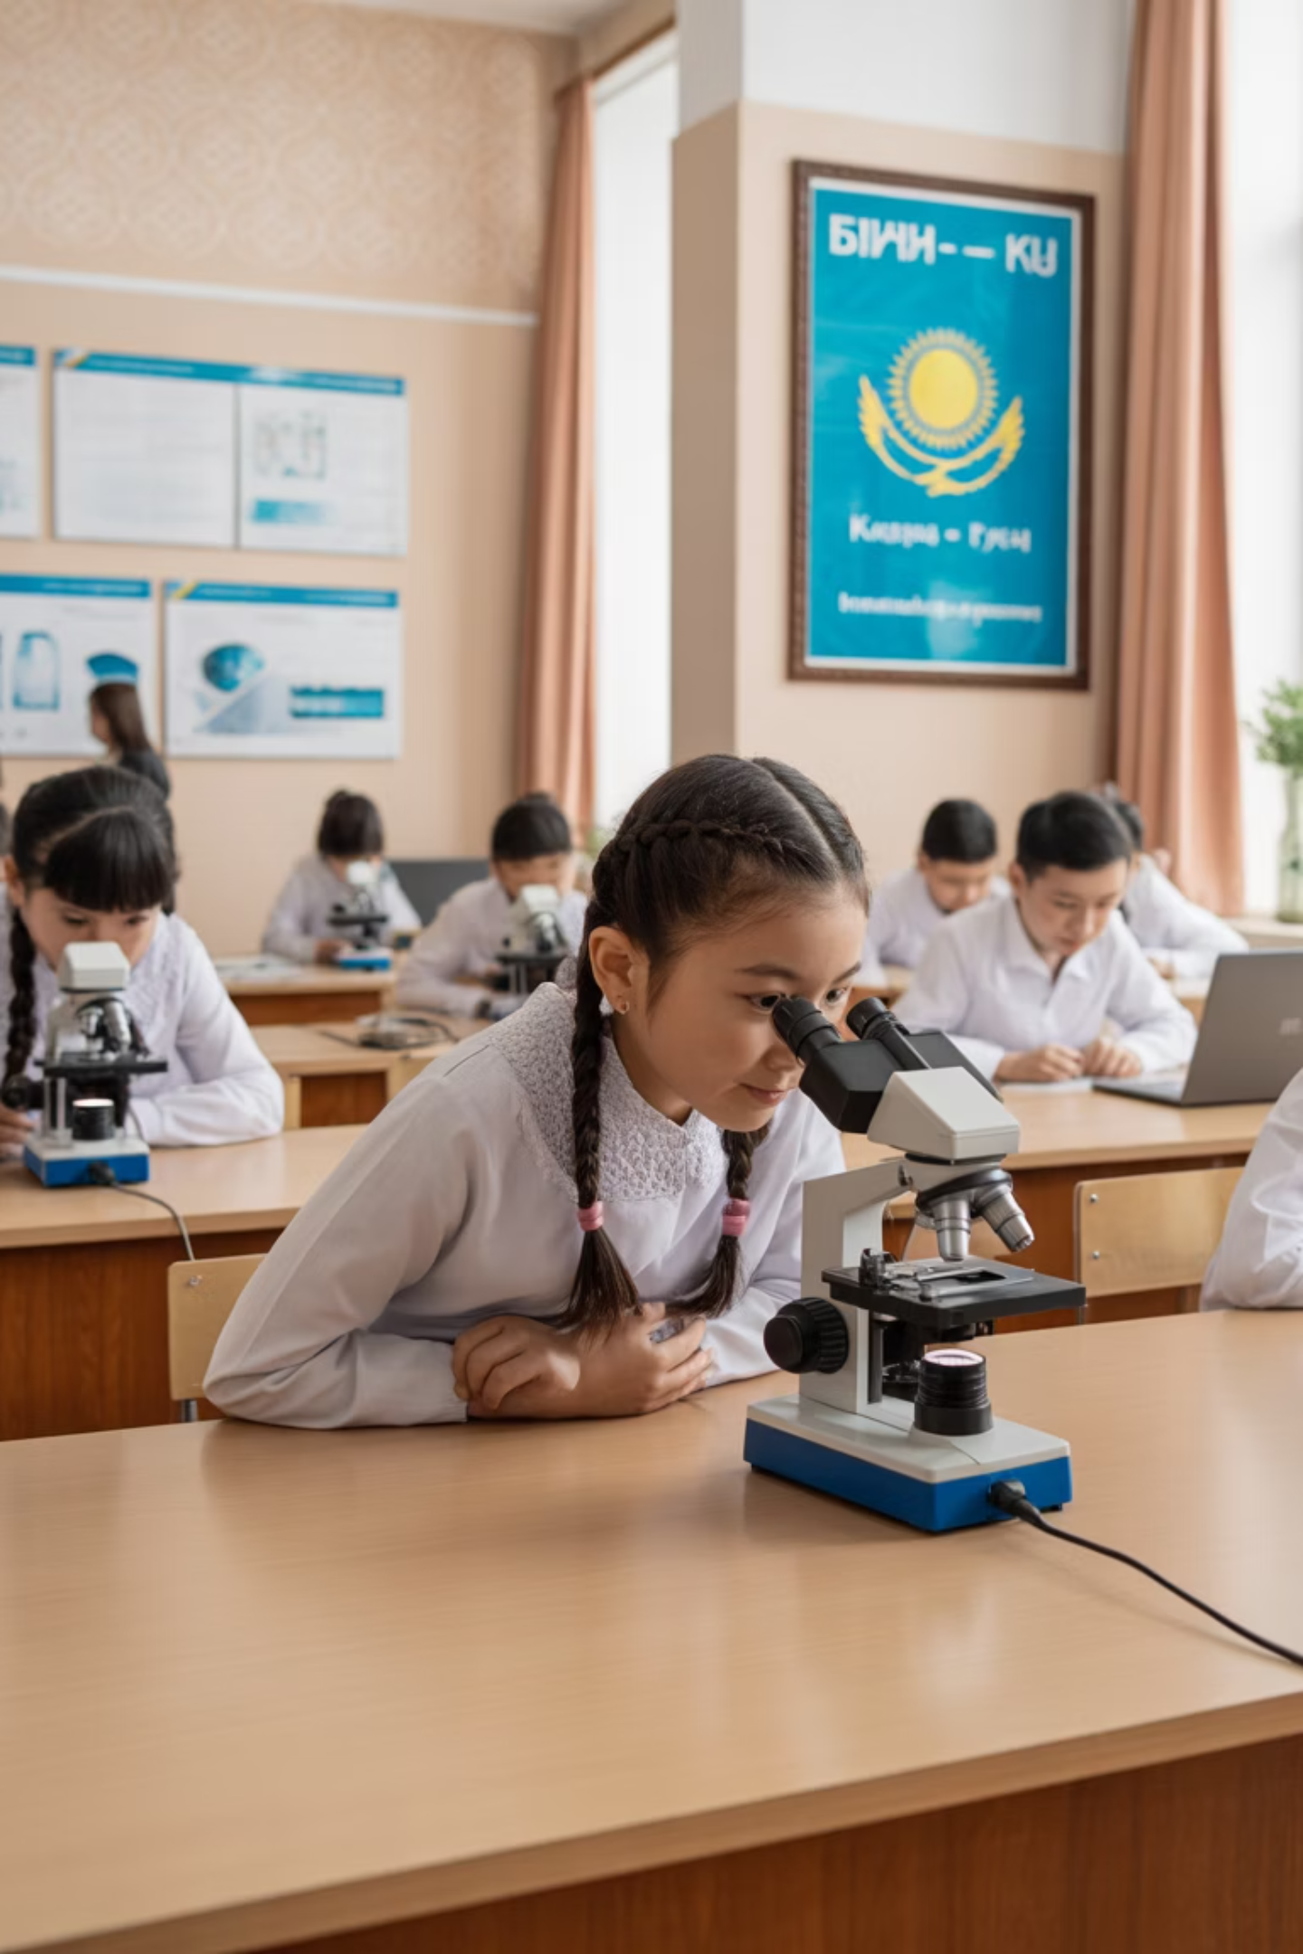
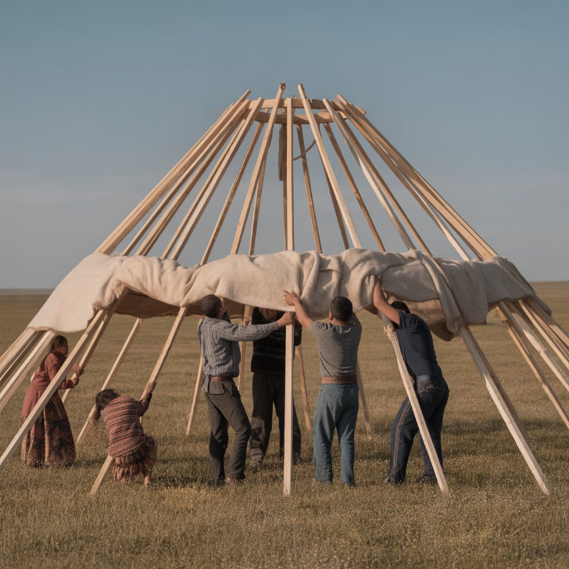
Физика – табиғат туралы ғылым
7-сынып оқушыларына арналған физика пәні бойынша қысқа мерзімді жоспар
Оқу мақсаты: 7.1.1.1 – физикалық құбылыстарға мысалдар келтіру
Құндылықтар және дәйексөз
Негізгі құндылықтар
Еңбекқорлық – ғылыми зерттеулер жүргізу
Кәсіби біліктілік – құбылыстарды дұрыс тану
Жауапкершілік – қауіпсіздік ережелерін сақтау
Құрмет – бір-бірінің пікірін тыңдау
Ынтымақтастық – топпен жұмыс жасау
«Еңбек – елдің тірегі, білім – болашақтың іргесі»
Ұлттық құндылықтар: асар дәстүрі мен киіз үй құрылымы арқылы физикалық құбылыстарды зерттейміз.

Slide 2



Сабақтың мақсаты
Физика нені зерттейтінін түсіндіру
Құбылыс ұғымын нақтылау және түрлерін ажырату
Өмір мен мамандықтардан мысал келтіру
Табиғат құбылыстарын зерттейтін ғылым ретінде физиканың маңызын түсіну
Механикалық, жылулық, дыбыстық, оптикалық және электрлік-магниттік құбылыстарды тану
Кемінде 5 мысал арқылы құбылыстардың күнделікті өмірдегі маңызын көрсету
Бүгінгі сабақта табиғаттағы құбылыстарды анықтауды және оларды жіктеуді үйренеміз. Сонымен қатар, олардың күнделікті өмірімізде және түрлі мамандықтарда қалай қолданылатынын зерттейміз.

Slide 3

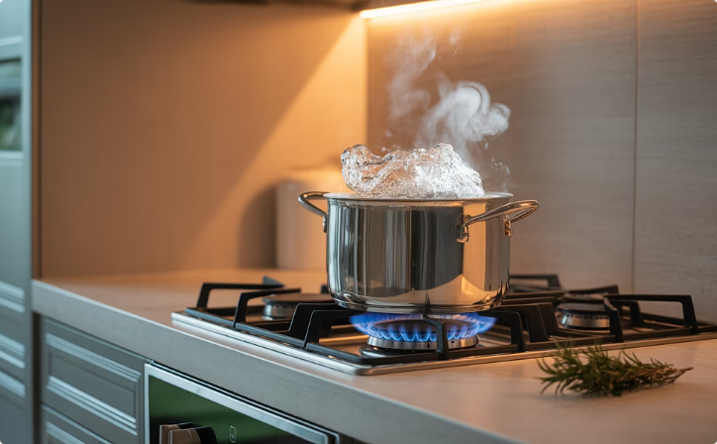
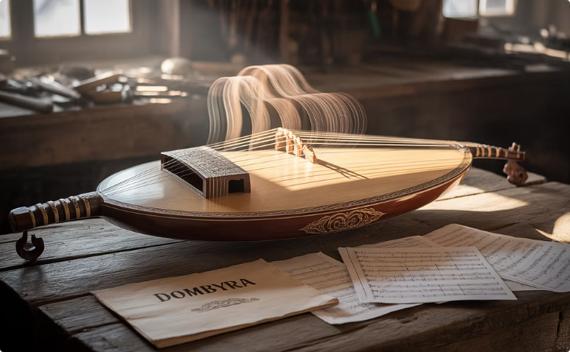
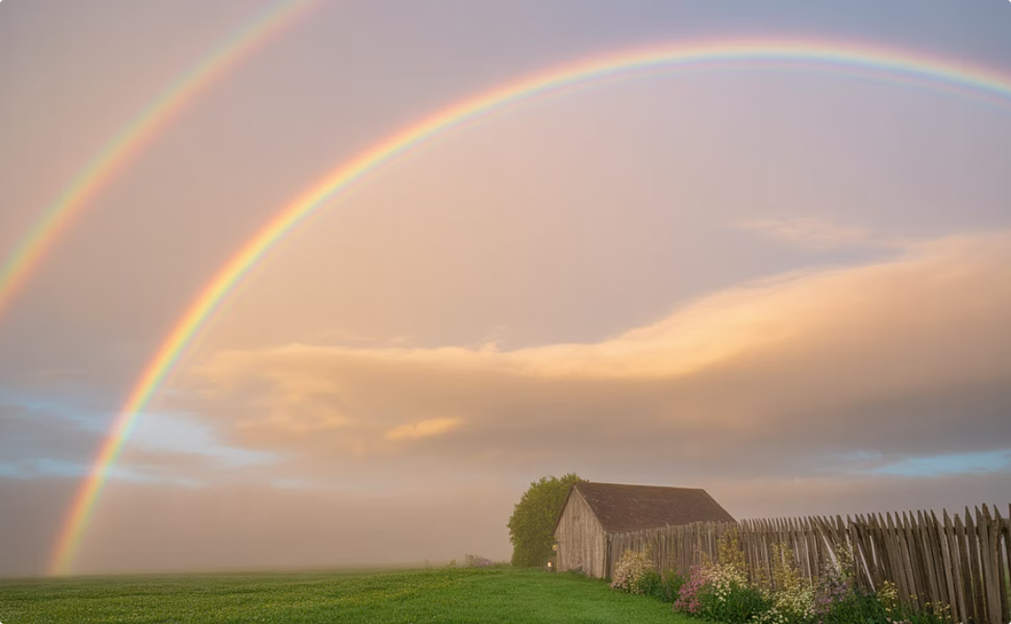
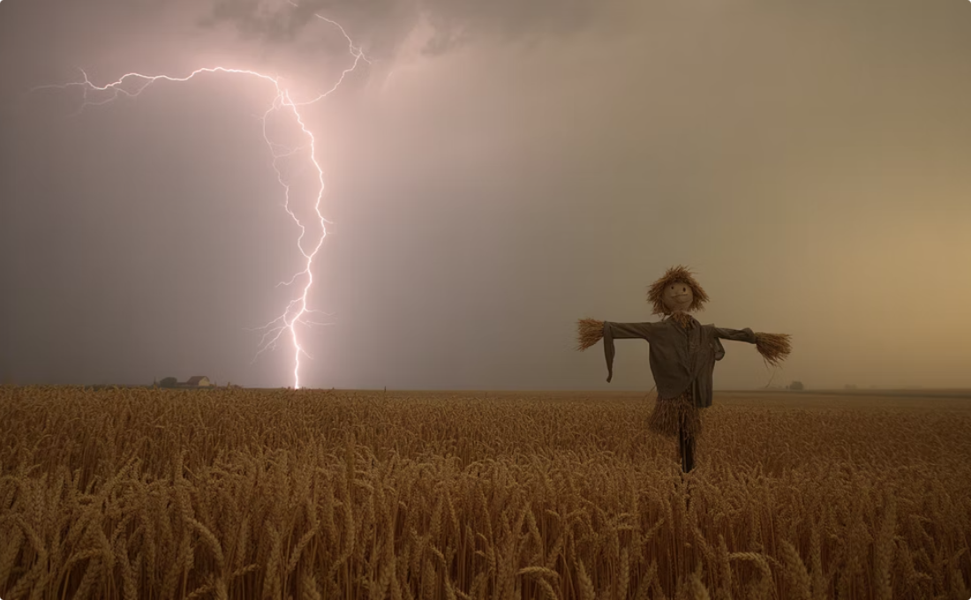
Құбылыстар жіктелімі
Механикалық
Жылулық
Дыбыстық
Денелердің қозғалысы, орын ауыстыруы, пішінінің өзгеруі
Температураның өзгеруі, жылу алмасу, агрегаттық күй өзгерісі
Дыбыс толқындарының таралуы
Мысалы: доптың секіруі, велосипедпен жүру
Мысалы: судың қайнауы, мұздың еруі
Мысалы: домбыра шегінің дірілі, эхо
Жарықтық/Оптикалық
Электрлік-магниттік
Жарықтың таралуы, шағылуы, сынуы
Электр зарядтары мен магнит өрісінің әсері
Мысалы: кемпірқосақ, айнадағы бейне
Мысалы: найзағай, компас инесінің бағыты
Техникадағы мысалдар: тоңазытқыш (жылу алмасу құбылысы), электр шамы (электр энергиясының жарық энергиясына айналуы).

Slide 4





Ғылыми таным әдістері
Бақылау
Табиғи құбылыстарды көзбен көру және ақпарат жинау
Гипотеза
Болжам жасау және оны тексеруге дайындалу
Тәжірибе
Арнайы жағдай жасап, болжамды тексеру
Қорытынды
Нәтижелерді талдау және түсіндіру
Модель
Құбылысты сипаттайтын үлгі жасау
Физикалық құбылыстарды зерттеу осы бес кезеңнен тұратын ғылыми әдіс арқылы жүзеге асады. Ғалымдар осы әдіспен табиғат заңдылықтарын ашады.

Slide 5
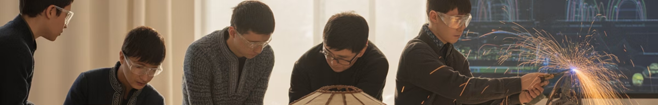

Топтық жұмыс – «Сурет-станциялар»
Станциялар тақырыптары:
Тапсырма:
Киіз үй – дәстүрлі баспана құрылымы
3 суретті құбылыс түріне жіктеу + дәлел + мысал
Асар – бірлесіп жұмыс істеу дәстүрі
Диірмен – дән тарту механизмі
Дәнекерлеу – металдарды біріктіру
Критерий/Дескриптор:
Жол қозғалысы – көлік жүрісі
2 немесе одан көп дұрыс жіктеу және мысал – 3 балл
Топтар әр станцияда 5 минуттан жұмыс жасайды. Нәтижелерін стикерлерге жазып, флипчартқа жапсырады.

Slide 6
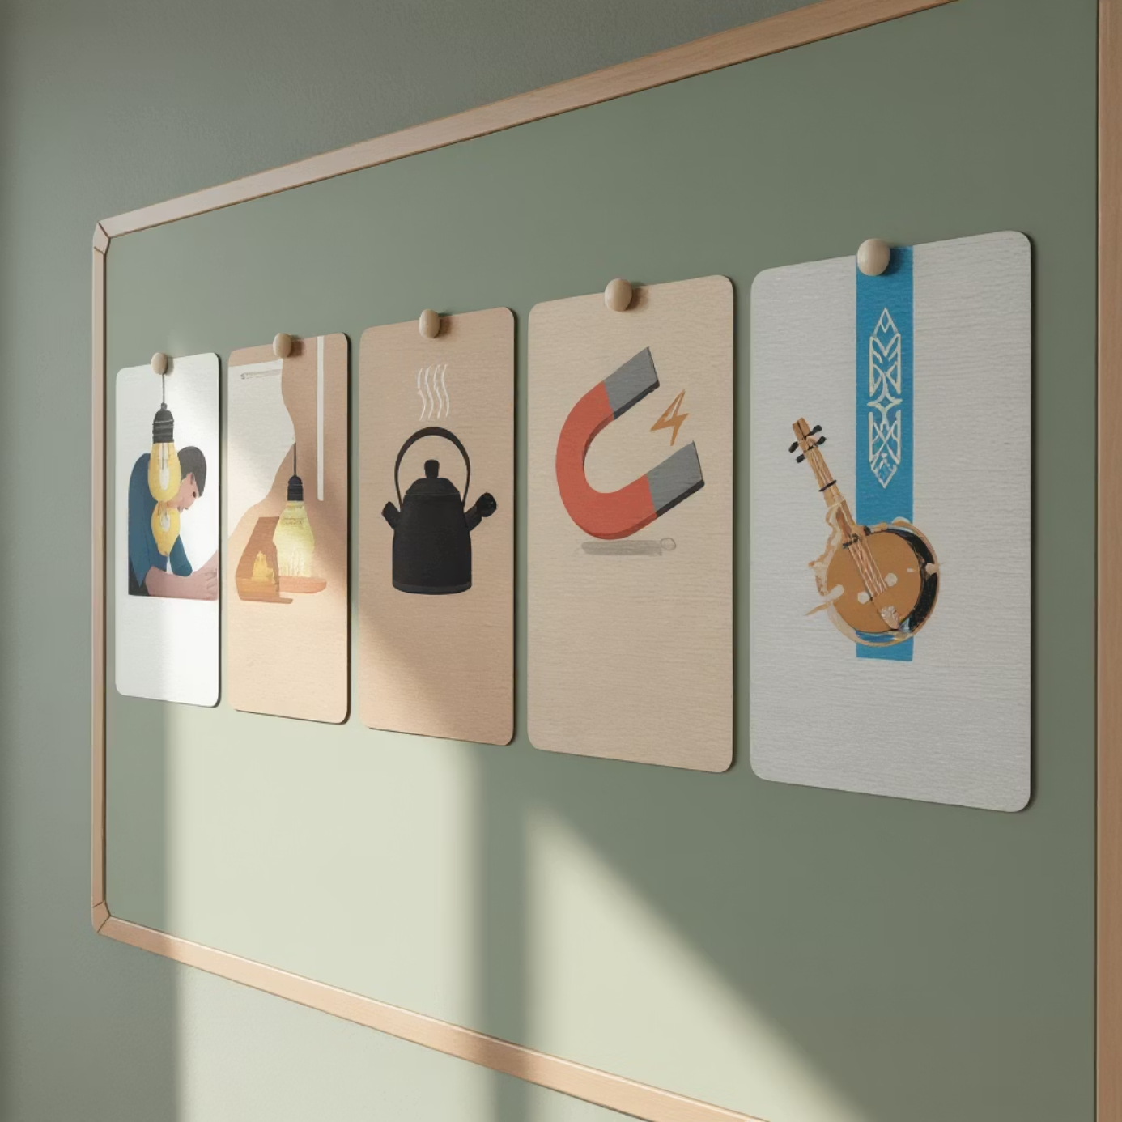
Жұптық жұмыс – «Қауіпсіздік пен құбылыстар»
Жағдаят-карталар:
Шам ауыстыру (электрлік құбылыс)
Ыстық шәйнеке жақындау (жылулық құбылыс)
Магнитті қолдану (магниттік құбылыс)
Сирена (дыбыстық құбылыс)
Велосипедпен жүру (Механикалық құбылыс)
Тапсырма:
Құбылысты атау және 1–2 қауіпсіздік ережесін жазу
Критерий/Дескриптор:
Дұрыс атау + нақты ереже – 2 балл
Әр жұп өздеріне берілген карточкадағы жағдаятты талдап, ондағы физикалық құбылысты анықтайды және сол құбылыспен байланысты қауіпсіздік ережелерін жазады.

Slide 7




Жеке жұмыс – «Мамандыққа байланыс»
Электромонтёр
Дәнекерлеуші
Құрылысшы
Электр тогы (өткізгіштік)
Жылулық (металды балқыту)
Механикалық (күш қолдану)
Магнит өрісі (индукция)
Оптикалық (жарқыл)
Дыбыстық (шу деңгейі)
Жылулық (сымдардың қызуы)
Электрлік (ток өтуі)
Жылулық (материалдардың ұлғаюы)
Құралдар: мультиметр, оқшаулағыш, кабель кескіш
Құралдар: дәнекерлеу аппараты, қорғаныс маскасы, қолғап
Құралдар: деңгей өлшегіш, балға, перфоратор
Тапсырма:
Таңдаған мамандыққа қатысты 3 құбылыс және әрқайсысына 1 құрал жазу
Критерий/Дескриптор:
3/3 сәйкестік және дәлел – 3 балл
Әр оқушы өзі таңдаған мамандыққа қатысты физикалық құбылыстарды анықтап, сол мамандықта қолданылатын құралдармен байланыстырады.

Slide 8
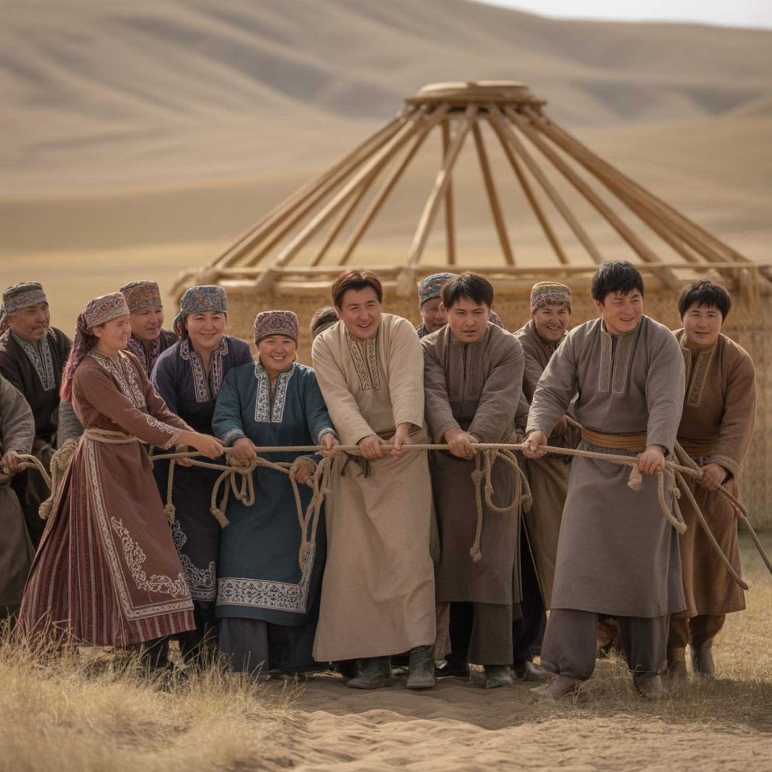
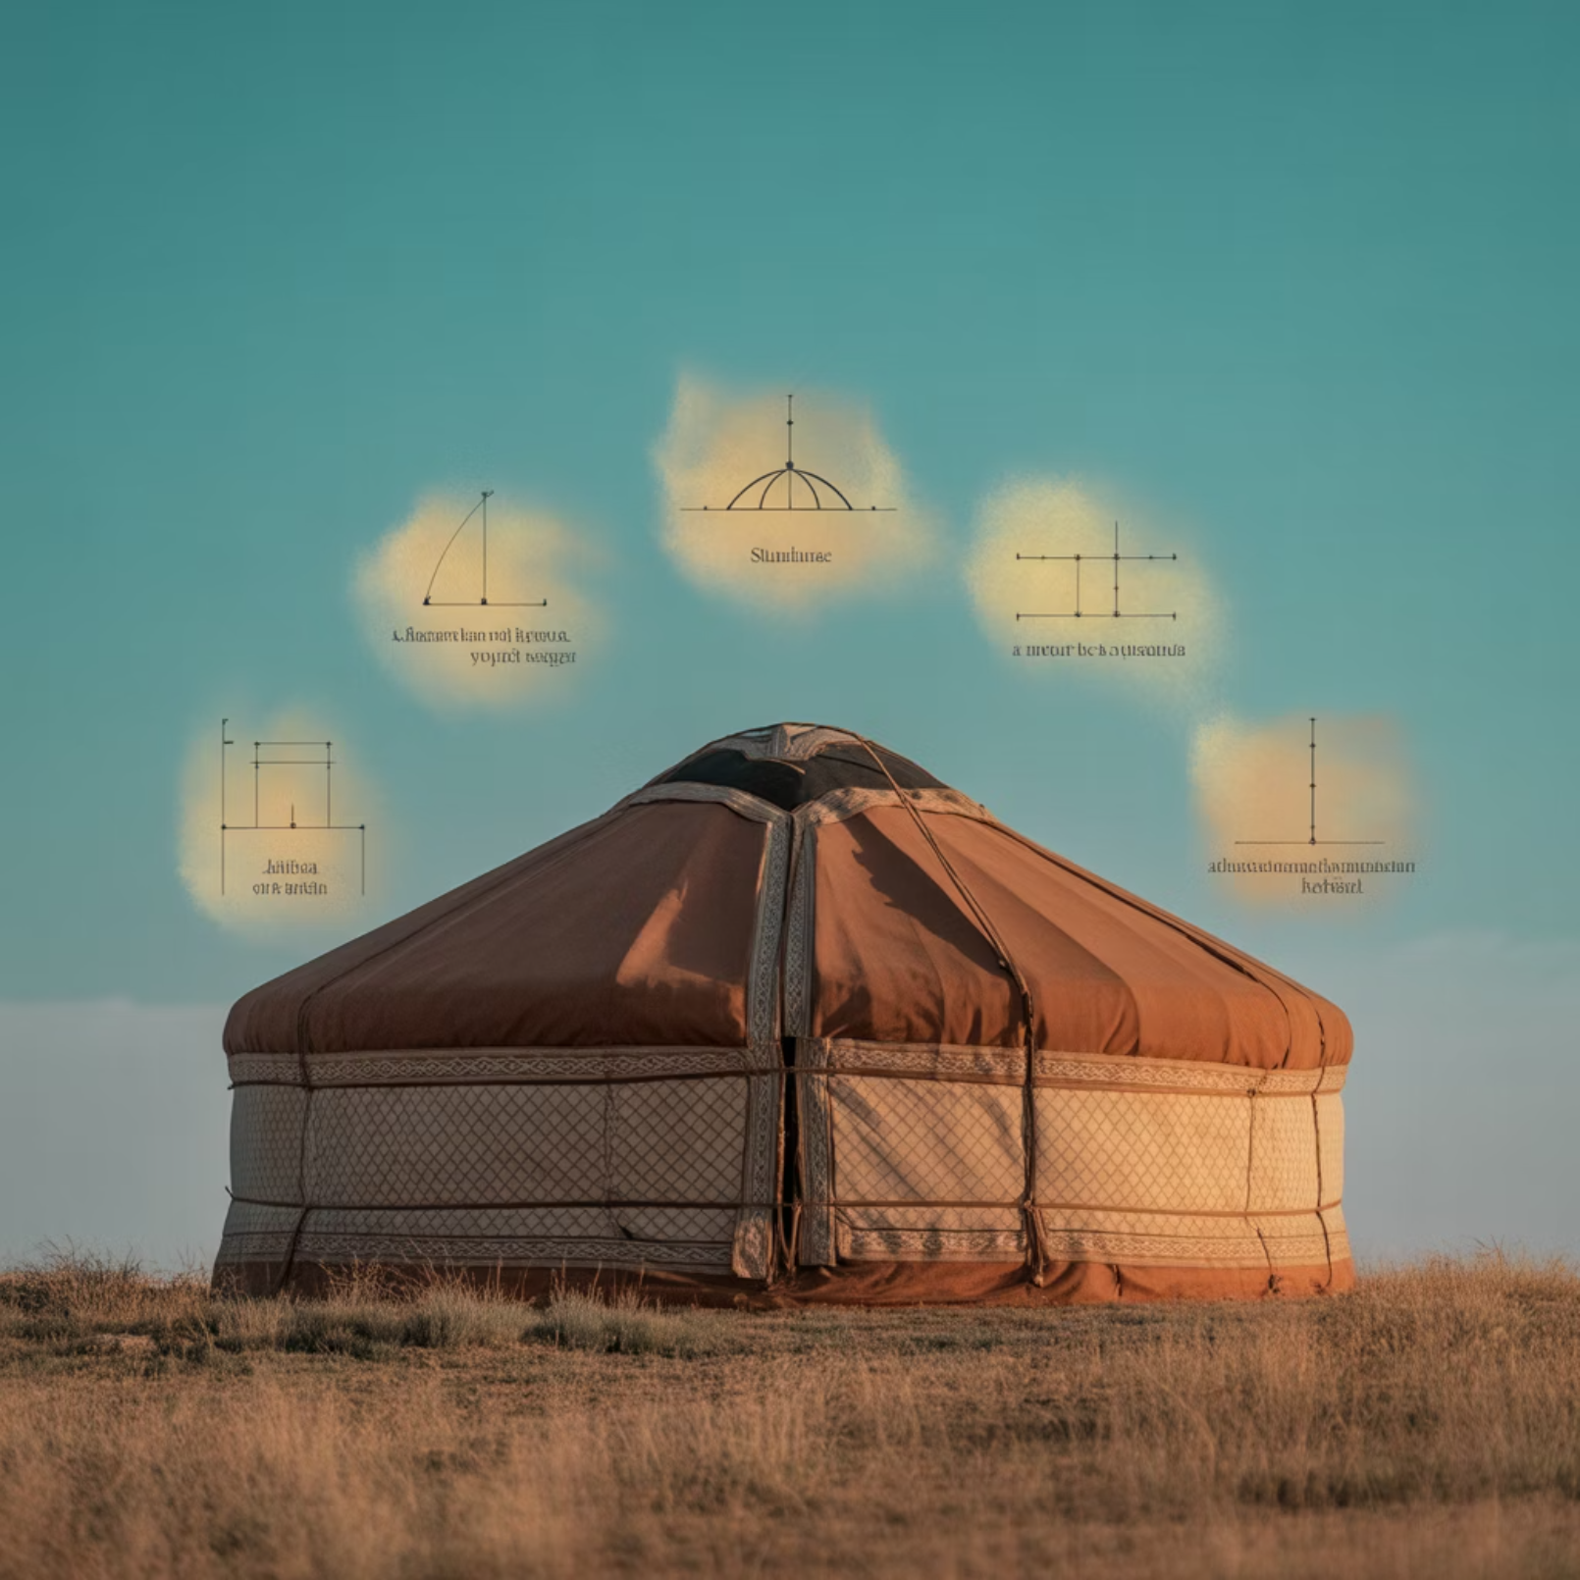
Ұлттық құндылық тапсырмасы
Асар дәстүріндегі физика
Киіз үй құрылымындағы физика
Арқан тарту – күш, иінтірек принципі
Шаңырақ–уық–кереге – беріктік заңдылығы
Жүк бөлу – күштің таралуы заңдылығы
Жел әсері – аэродинамика принциптері
Бірлесіп көтеру – үйкеліс және инерция
Түндік – оптикалық және жылулық процестер
Киіз қаптау – жылу өткізгіштік
Ұлттық құндылықтарымыз бен дәстүрлеріміз физика ғылымының көптеген принциптерін көрсетеді. Бұл білімді бабаларымыз ғасырлар бойы жинақтап, практикалық түрде қолданған.

Slide 9

Рефлексия және үй тапсырмасы
Шығу билеті:
Әр оқушы қағазға жазады:
Бүгін үйренген 2 физикалық құбылыс
1 құралдағы физикалық құбылыс
Келесі сабаққа 1 сұрақ
Үй тапсырмасы:
5 физикалық құбылысты бақылау:
Қайда көрдіңіз?
Қашан байқадыңыз?
Құбылыс қалай көрінді?
Оқушылар үй тапсырмасын орындау үшін күнделік жүргізіп, байқаған құбылыстарын кестеге толтырады. Кестені келесі сабаққа алып келеді.

Slide 10
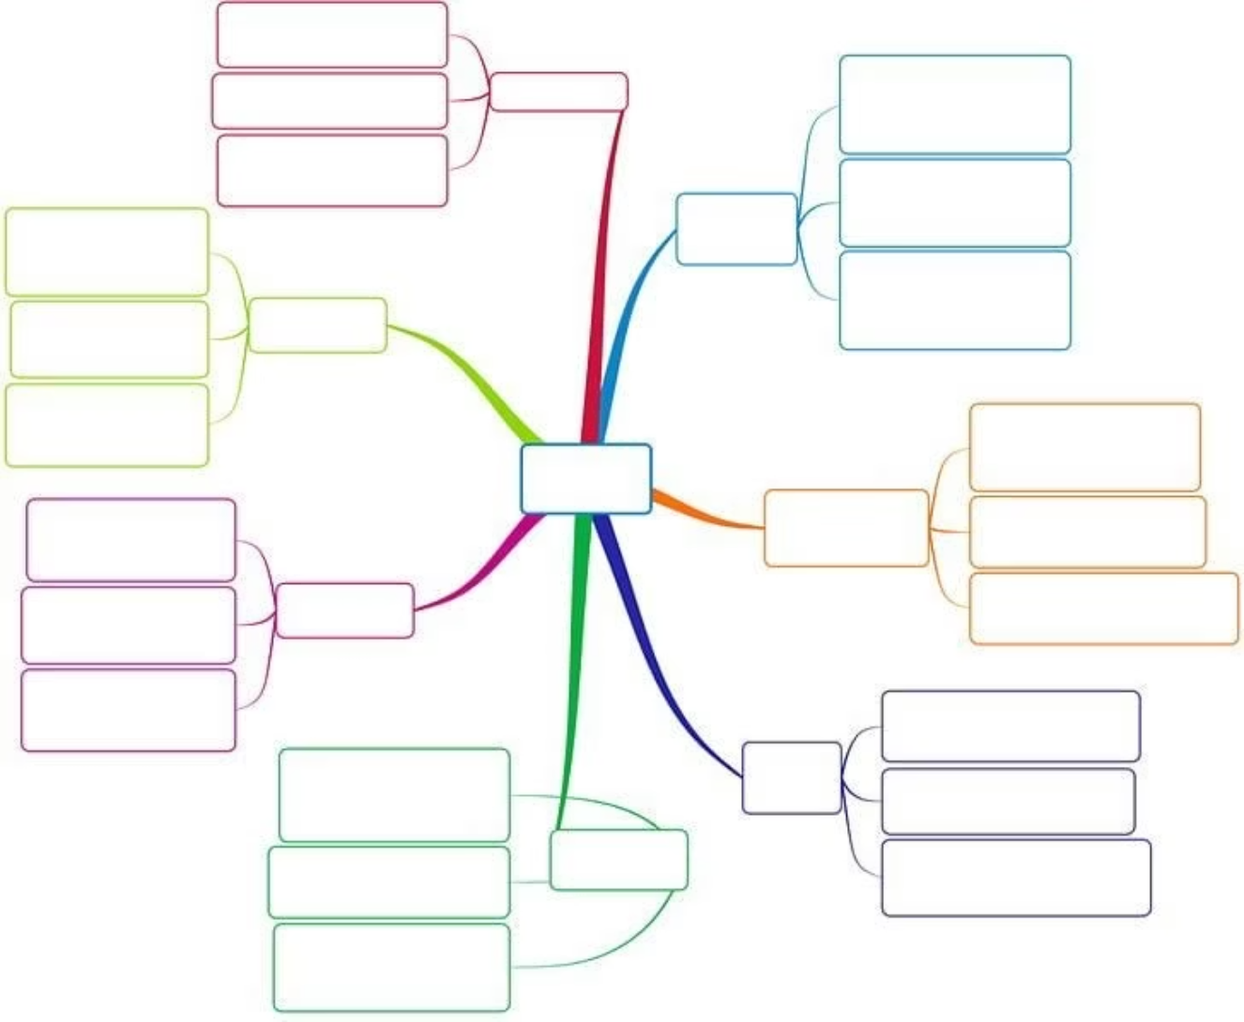

Қосымша тапсырмалар
Интеллект-карта: «Құбылыс»
Қауіпсіздік жадынамасы
Мамандыққа байланысты:
3 физикалық құбылыс
Әр құбылысқа қауіпсіздік ережесі
Қолданылатын құрал
Өз таңдауыңыз бойынша мамандық алып, сол мамандықтағы физикалық құбылыстар мен оларға қатысты қауіпсіздік ережелерін жазыңыз.
Талаптар:
Кемінде 10 түйін
Әр түйінге 1-2 мысал
Түрлі-түсті безендіру
Бұл тапсырмалар тақырыпты тереңірек түсінгісі келетін немесе жоғары баға алғысы келетін оқушыларға арналған. Тапсырманың біреуін таңдап орындауға болады.

